Slide 1


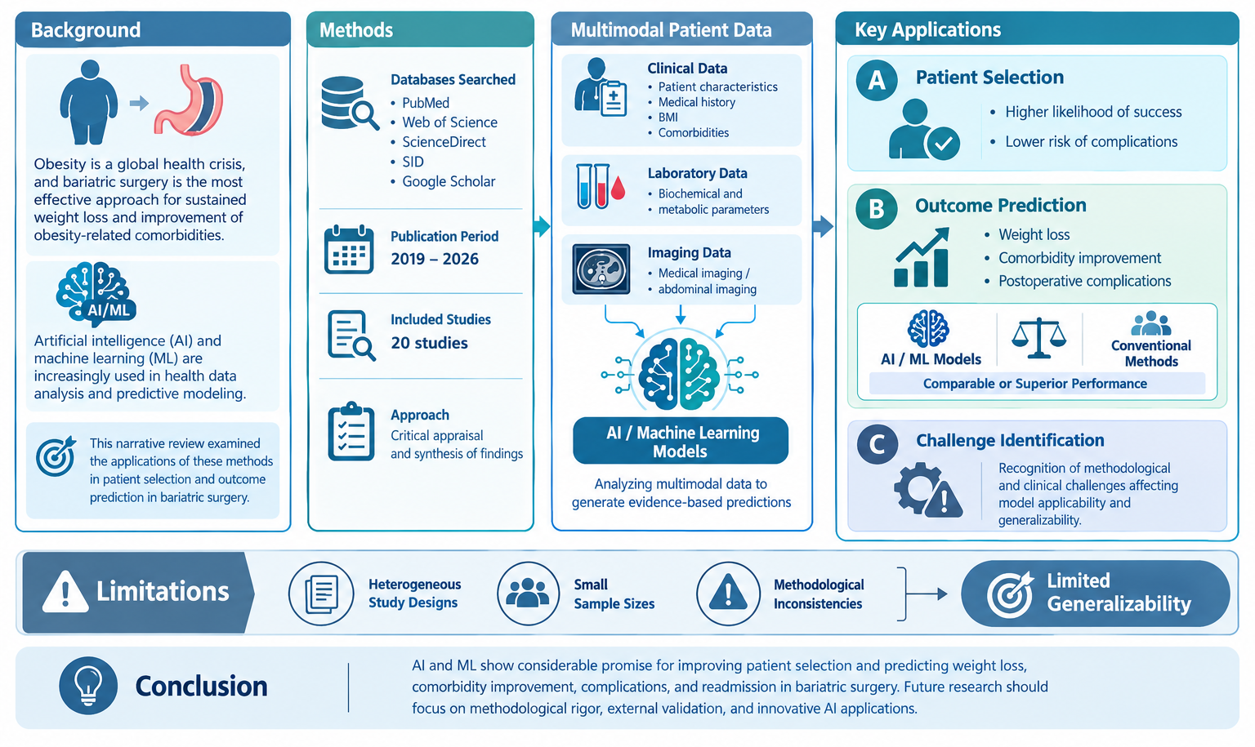
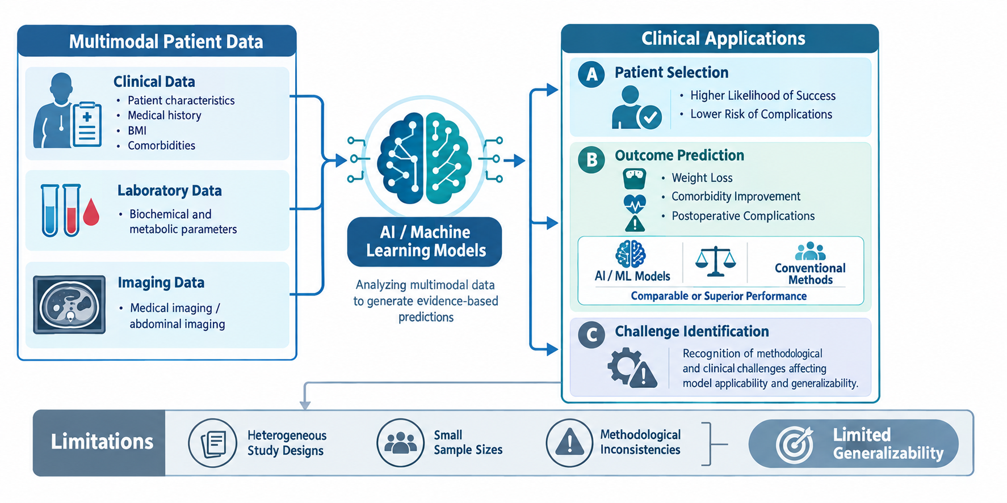
if available
عکس نویسنده
هوش مصنوعی و یادگیری ماشین برای انتخاب بیمار و پیش‌بینی پیامد در جراحی چاقی: یک مطالعه مروری
Code: 1380
احمد اسحاقی حسن آبادی (1)، زهرا عالمی (2)، لیلا اکبری (3)، هانیه کرمی (4 *)
(1و 2) دانشجوی کارشناسی ارشد اتاق عمل، مرکز تحقیقات مراقبت های پرستاری و مامایی، دانشگاه علوم پزشکی اصفهان، اصفهان، ایران
(3و 4) گروه اتاق عمل، مرکز تحقیقات مراقبت های پرستاری و مامایی، دانشگاه علوم پزشکی اصفهان، اصفهان، ایران
مقدمه
یافته ها
نتیجه گیری
چاقی یک بحران جهانی است و جراحی چاقی مؤثرترین روش برای کاهش وزن پایدار و بهبود بیماری‌های همراه به شمار می‌رود. هوش مصنوعی و یادگیری ماشین به‌طور فزاینده‌ای در تحلیل داده‌های سلامت و مدل‌سازی پیش‌بینی‌کننده استفاده می‌شوند. این مرور روایتی کاربردهای این روش‌ها را در انتخاب بیمار و پیش‌بینی پیامد در جراحی چاقی بررسی کرد.
کاربردها در سه دسته انتخاب بیمار، پیش‌بینی پیامد و شناسایی چالش‌ها جای گرفتند. مدل‌های مبتنی بر داده‌های بالینی، آزمایشگاهی و تصویربرداری، بیماران با شانس موفقیت بالاتر و خطر عوارض کمتر را شناسایی کردند و در پیش‌بینی کاهش وزن، بهبود بیماری‌های همراه و عوارض عملکردی قابل مقایسه یا برتر از روش‌های مرسوم داشتند. با این حال، ناهمگونی طراحی‌ها، نمونه کوچک و ناهماهنگی روش‌شناختی، تعمیم‌پذیری را محدود می‌کند.
هوش مصنوعی و یادگیری ماشین در بهبود انتخاب بیمار و پیش‌بینی کاهش وزن، بهبود بیماری‌های همراه، عوارض و بستری مجدد در جراحی چاقی نویدبخش بوده‌اند. شواهد کنونی عملکرد قابل مقایسه یا برتر از روش‌های سنتی را نشان می‌دهد؛ اما ناهمگونی، اعتبارسنجی بیرونی محدود و استانداردهای ناکافی گزارش‌دهی موانع باقی‌مانده‌اند. پژوهش‌های آینده باید بر دقت روش‌شناختی، اعتبارسنجی بیرونی و کاربردهای نوآورانه متمرکز شوند.
رفرنس ها
روش ها
1. Bellini V, Valente M, Turetti M, Del Rio P, Saturno F, Maffezzoni M, et al. Current applications of artificial intelligence in bariatric surgery. Obesity Surgery. 2022;32(8):2717-33.
2. Mukhtar MAH, Ahmed AUB, Mohammed MAS, Omer NOI, Altom DS, Elnour MAA, et al. The role of artificial intelligence in the prediction of bariatric surgery complications: a systematic review. Cureus. 2025;17(4).
3. Elzayyat M, Kermansaravi M, Fakhro J, Kassir R. Artificial intelligence in bariatric surgery: Optimizing personalized decision-making, predictive monitoring, and postoperative outcomes. Obesity Surgery. 2025;35(10):4531-3.
4. Farinella E, Papakonstantinou D, Koliakos N, Maréchal M-T, Poras M, Pau L, et al. Integrating machine learning and dynamic digital follow-up for enhanced prediction of postoperative complications in bariatric surgery. Obesity Surgery. 2025;35(6):2202-9.
5. Vitiello A, Berardi G, Spagnuolo M, Peltrini R, Pilone V. Artificial intelligence and machine learning in bariatric surgery: a comprehensive systematic review. Langenbeck's Archives of Surgery. 2026.
این مطالعه به‌صورت یک مرور روایی انجام شد. جستجو در پایگاه‌های PubMed، Web of Science، ScienceDirect، SID و Google Scholar با بهره‌گیری از کلیدواژه‌ها و اصطلاحات MeSH مرتبط، در بازه زمانی 2019 تا 2026 صورت گرفت. پس از اعمال معیارهای ورود، ۲۰ مطالعه گزینش شدند و یافته‌های آن‌ها به‌شکل انتقادی مورد ارزیابی قرار گرفت.

